Slide 1
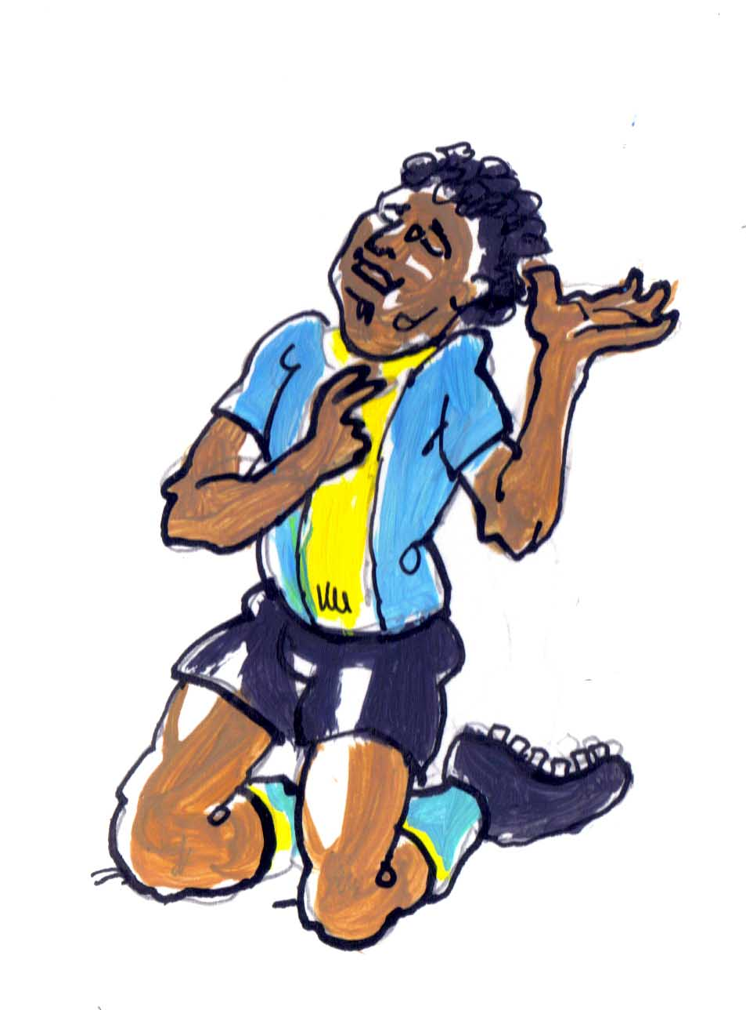
Les 2 Geloven in…
Wat doe ik hier vandaag?
Ik denk na over verschillende godsdiensten en religies.
Ik weet waarin het christelijk geloof zich onderscheidt van andere godsdiensten.
Geloven is een kwestie van kiezen. Ik denk erover na wat mijn keus is.

Slide 2
Les 2 Geloven in…
Goddelijke krachten

Slide 3
Les 2 Geloven in…
Iets of niets

Slide 4
Les 2 Geloven in…
Handelingen 17: 16-27
16 Terwijl Paulus in Athene op hen wachtte, raakte hij hevig verontwaardigd bij het zien van de vele godenbeelden in de stad. 17 In de synagoge sprak hij met de Joden en met de Grieken die God vereerden, en op het marktplein ging hij dagelijks in debat met de mensen die hij daar aantrof. 18 Onder hen waren ook enkele epicurische en stoïsche filosofen, van wie sommigen zeiden: ‘Wat beweert die praatjesmaker toch?’ Anderen merkten op: ‘Hij schijnt een boodschapper van uitheemse goden te zijn,’ omdat ze dachten dat hij predikte over Jezus en een godin die Opstanding heette. 19 Ze namen hem mee naar de Areopagus en zeiden: ‘Kunt u ons uitleggen wat die nieuwe leer is die door u wordt uitgedragen? 20 Want wat u zegt, klinkt ons vreemd in de oren; we willen graag weten wat u bedoelt.’ 21 Alle Atheners en de vreemdelingen die er wonen hebben immers voor haast niets anders tijd dan voor het uitwisselen van de nieuwste ideeën.

Slide 5
Les 2 Geloven in…
Handelingen 17: 16-27
22 Paulus richtte zich tot de leden van de Areopagus en zei: ‘Atheners, ik heb gezien hoe buitengewoon godsdienstig u in ieder opzicht bent. 23 Want toen ik in de stad rondliep en alles wat u vereert nauwlettend in ogenschouw nam, ontdekte ik ook een altaar met het opschrift: “Aan de onbekende god”. Wat u vereert zonder het te kennen, dat kom ik u verkondigen. 24 De God die de wereld heeft gemaakt en alles wat er leeft, hij die over hemel en aarde heerst, woont niet in door mensenhanden gemaakte tempels. 25 Hij laat zich ook niet bedienen door mensenhanden alsof er nog iets is dat hij nodig heeft, hij die zelf aan iedereen leven en adem en al het andere schenkt. 26 Uit één mens heeft hij de hele mensheid gemaakt, die hij over de hele aarde heeft verspreid; voor elk volk heeft hij een tijdperk vastgesteld en hij heeft de grenzen van hun woongebied bepaald. 27 Het was Gods bedoeling dat ze hem zouden zoeken en hem al tastend zouden kunnen vinden, aangezien hij van niemand van ons ver weg is.

Slide 6
Les 2 Geloven in…
Andere goden

Slide 7
Les 2 Geloven in…
Uit de put

Slide 8
Les 2 Geloven in…
Kiezen

Slide 9
Les 2 Geloven in…
Jozua 24: 14-15
‘Eerbiedig de HEER, dien hem met onvoorwaardelijke trouw en doe de goden weg die uw voorouders ten oosten van de Eufraat en in Egypte hebben gediend. Dien alleen de HEER.
15 Wanneer u daar niet toe bereid bent, kies dan nu wie u wel wilt dienen: de goden van uw voorouders ten oosten van de Eufraat of de goden van de Amorieten, van wie u nu het land bewoont.
In ieder geval zullen ik en mijn familie de HEER dienen.’

